Slide 1
}
архитектура
?
Искусство проектировки и строительства зданий
скульптура
Искусство создания объёмных художественных
произведений путём высекания, резки, лепки
живопись
Искусство изображения объектов на плоскости

Slide 2
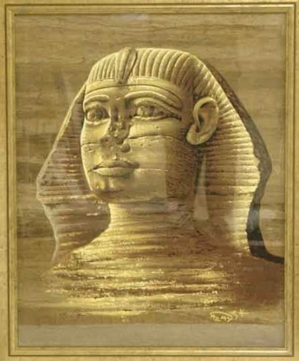
ИСКУССТВО ДРЕВНЕГО ЕГИПТА

Slide 3
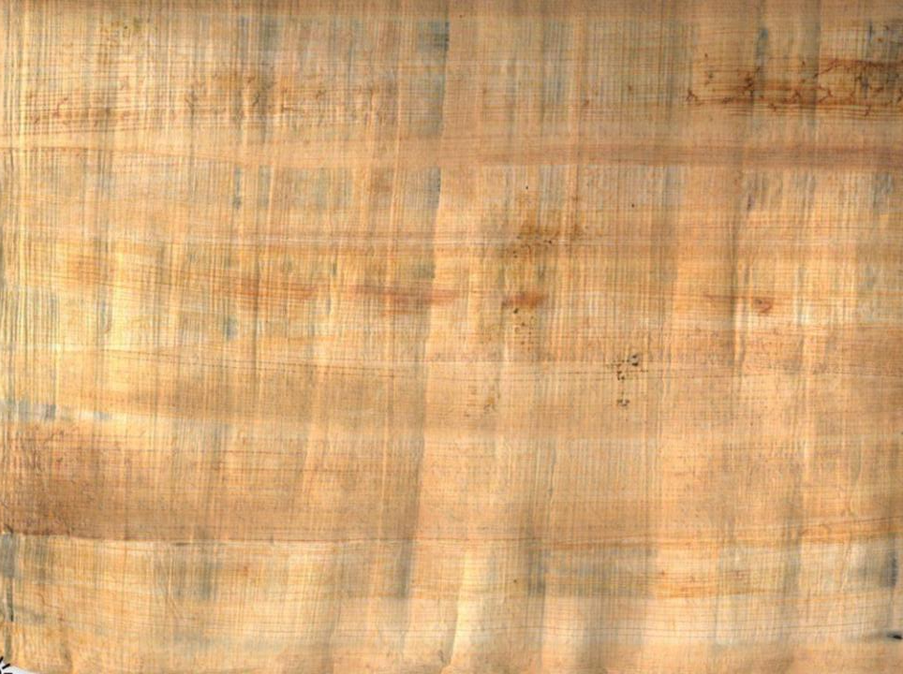
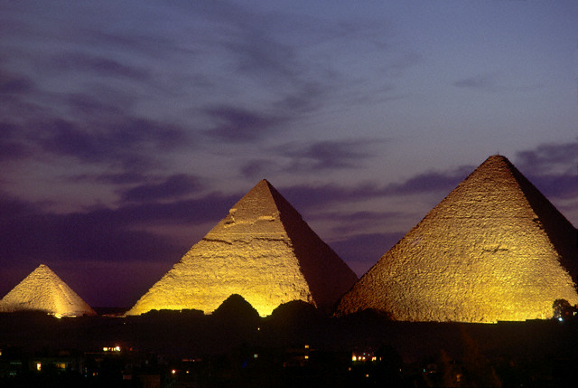
ВЕЛИКИЕ И ВЕЧНЫЕ ПИРАМИДЫ

Slide 4
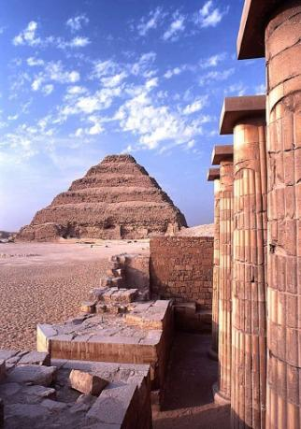
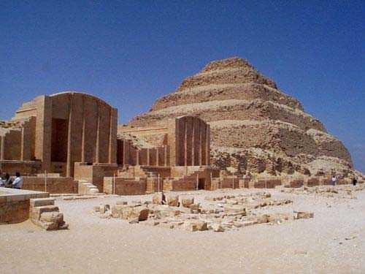
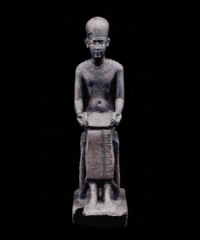
Пирамида Джоссера
«мать египетских пирамид»
гигантские размеры ( высота - 60 метров)
пирамидальная форма
строительный материал - камень
зодчий Имхотеп

Slide 5
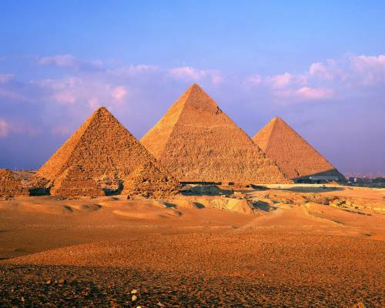
ТРИ САМЫХ БОЛЬШИХ ПИРАМИДЫ
Город Гиза . «Долина царей»

Slide 6
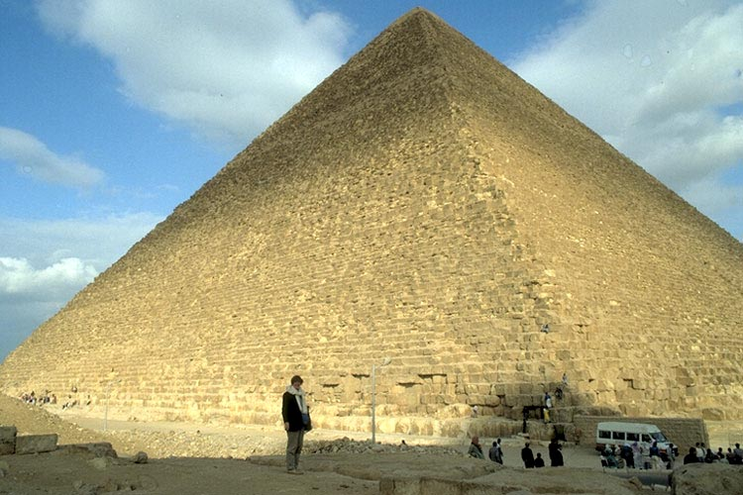
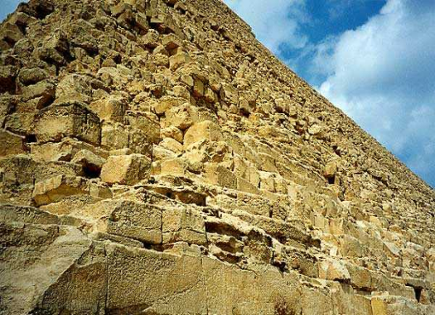
ВЕЛИЧАЙШАЯ ИЗ ПИРАМИД
ПИРАМИДА ХЕОПСА
Построена в 27 веке до н.э.
Высота – 147 метров
Длина основания – 250 метров
Вес блоков – от 2,5 до 30 тонн
Количество блоков – 2 300 000

Slide 7
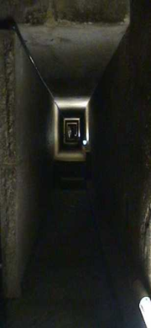
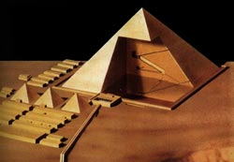
УСТРОЙСТВО ПИРАМИДЫ
Вентиляционная
система
Погребальная
камера
Вход
Усыпальница
супруги царя

Slide 8
ПИРАМИДЫ ХЕФРЕНА, ХЕОПСА И МИКЕРИНА
г.Гиза

Slide 9
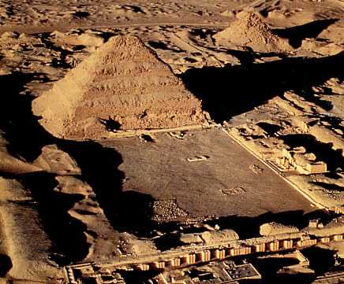
ПОГРЕБАЛЬНЫЙ АНСАМБЛЬ

Slide 10
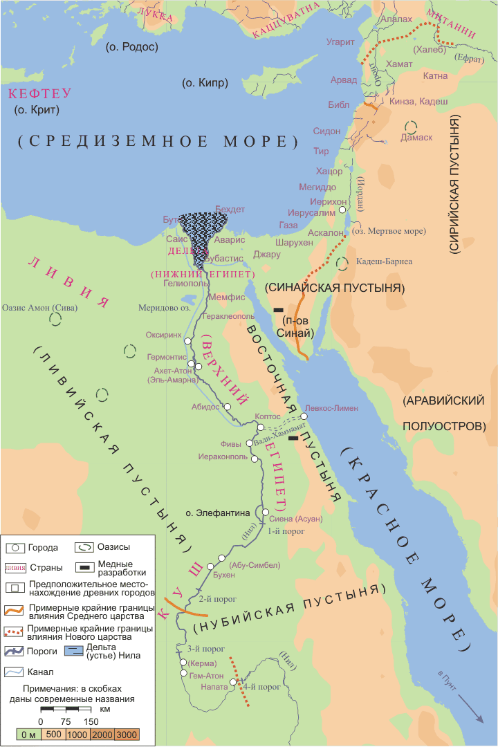
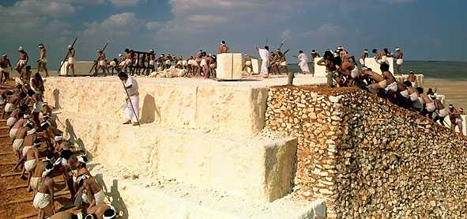
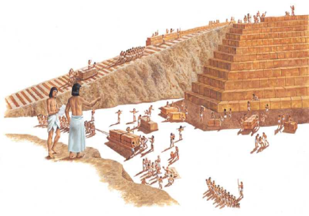
СТРОИТЕЛЬСТВО ПИРАМИД
Мемфис
Фивы

Slide 11
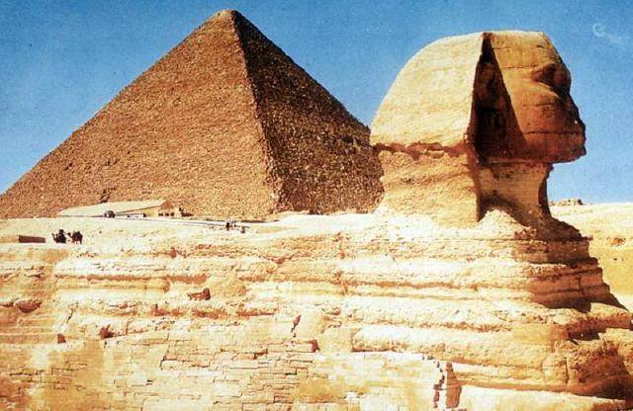
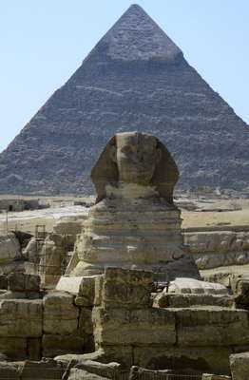
БОЛЬШОЙ СФИНКС

Slide 12
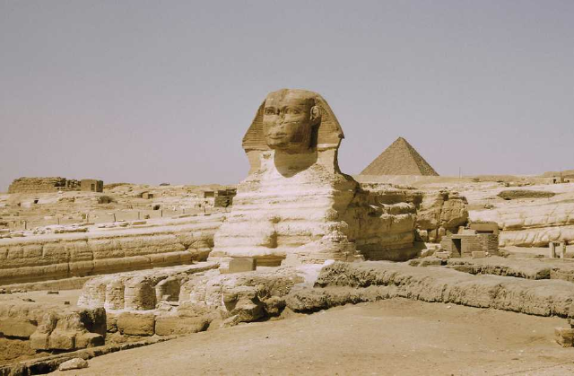
БОЛЬШОЙ СФИНКС

Slide 13
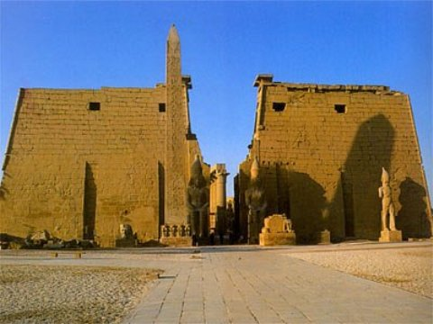
ХРАМЫ – жилища богов
Луксор. Храм Амона - Ра

Slide 14
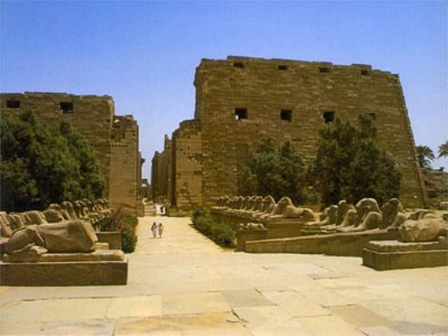
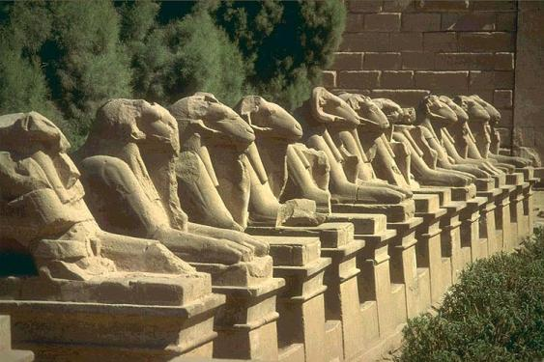
Карнакский
храм
Аллея сфинксов

Slide 15
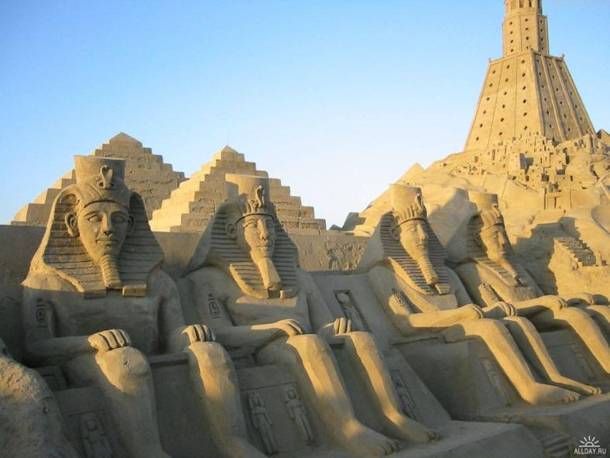
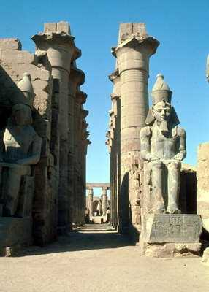
Храм в Карнаке
Храмовый комплекс. Луксор

Slide 16
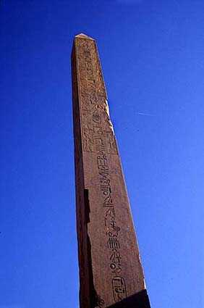
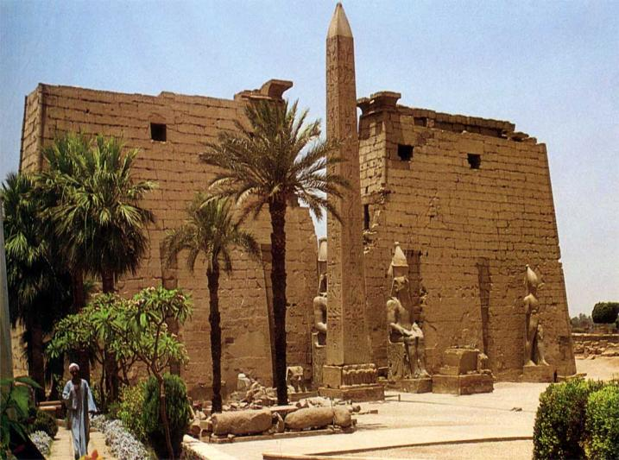
ХРАМЫ - жилища богов
«Игла фараона»
Луксор. Храм Амона - Ра

Slide 17
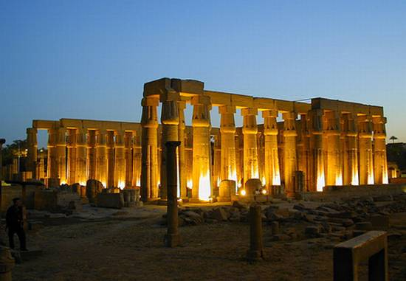
Луксор. Храмовый комплекс Аменхотепа III

Slide 18
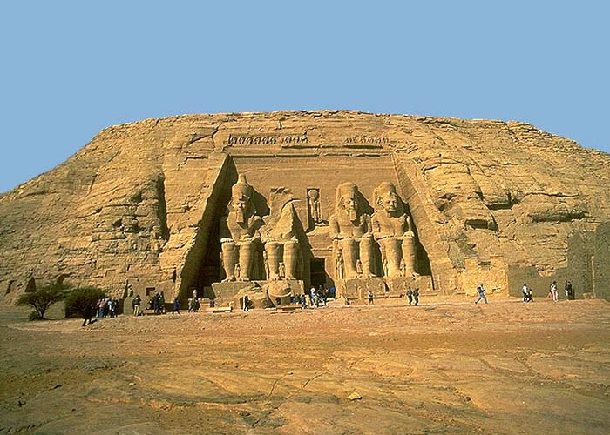
Абу - Симбел
Храм был вырезан в скале по приказу фараона Рамсеса II (1289-1224гг.до н.э). Фронтон храма находится во власти четырех гигантских статуй, каждая имеет высоту 20 метров, фасад храма более 35 метров в ширину и 30 метров в высоту

Slide 19
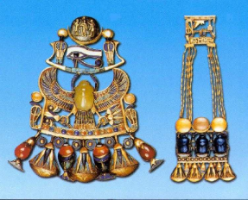
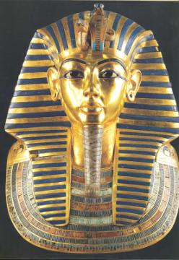
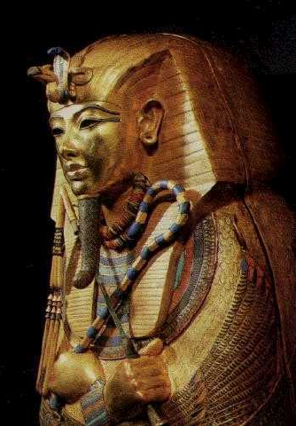
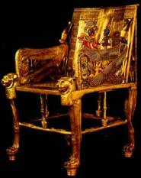
ГРОБНИЦА ТУТАНХАМОНА
Золотые подвески фараона
Маска фараона
Золотой стул
из гробницы
Гроб фараона с изображением лица умершего

Slide 20
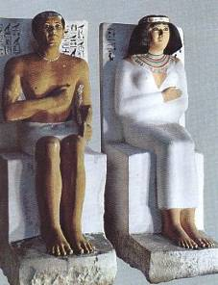
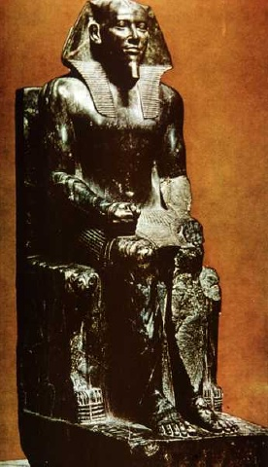
СКУЛЬПТУРА
Принц Рахотеп с супругой принцессой Неферт. Рахотеп вероятно был сыном царя Снефру и занимал высшие должностии. 2700 г.до н.э

Slide 21
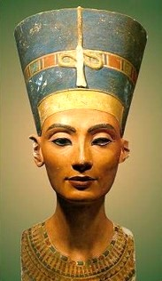
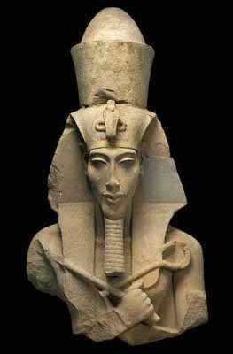
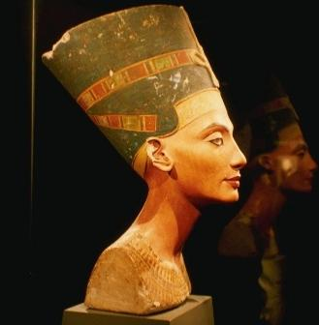
СКУЛЬПТУРА
Нефертити - жена фараона Аменхотепа IV (Эхнатона) 14 в. до н.э. Это самый известный её портрет, где она представлена в полном расцвете своей красоты.
Царица Нефертити
Фараон Эхнатон

Slide 22
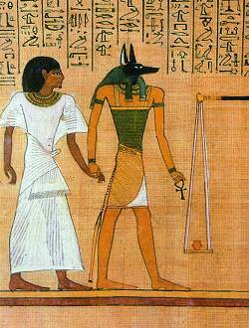
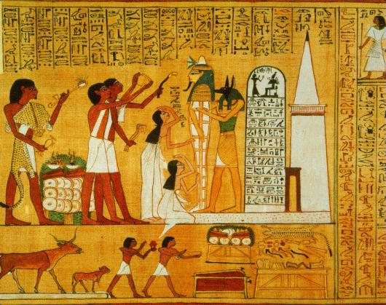
ДРЕВНЕЕГИПЕТСКАЯ ЖИВОПИСЬ

Slide 23
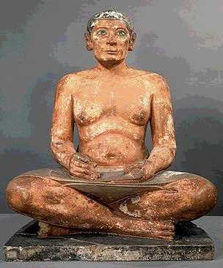
ПРАВИЛА ДЛЯ ХУДОЖНИКОВ ДРЕВНЕГО ЕГИПТА
Среди людей крупнее всех изображали(?)
фараона
Фигурки поменьше (?)
вельможи
Самые маленькие фигурки (?)
земледельцев и ремесленников
У мужчин кожа (?)
тёмная
У женщин кожа (?)
светлая
Лицо и ноги рисовали (?)
как у стоящего боком
Глаза и плечи рисовали (?)
как у стоящего прямо

Slide 24
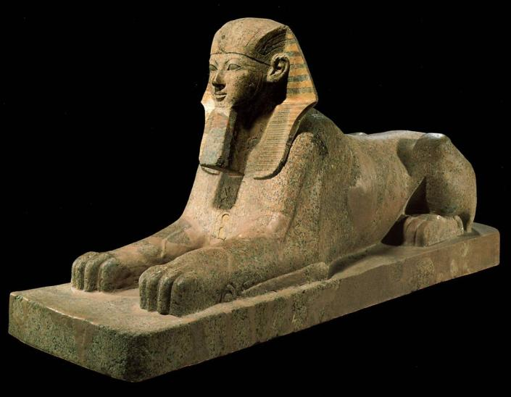
Сфинкс улёгся на страже святыни
И с улыбкой глядит с высоты,
Ожидая гостей из пустыни.
Посети же Египет и ты.

